Slide 1
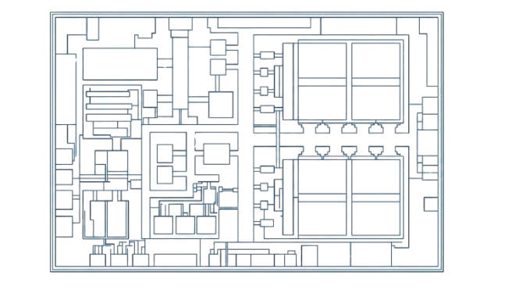
Comparación de Boost Flat Map vs Google B-Tree en la Administración de Caché
Freddy Ovalle C.I. V-31.709.650
Juan Bermudez C.I. V-31.608.369

Slide 2
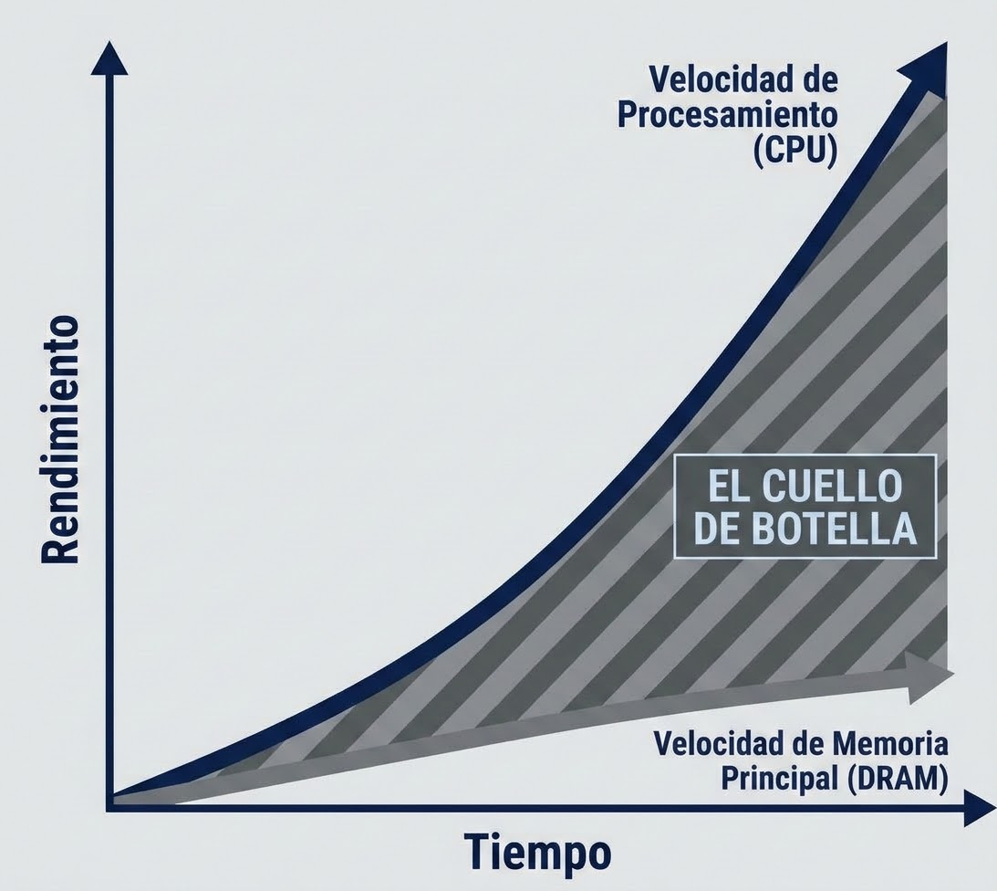
El rendimiento global depende del acceso, no del procesamiento. EN los sistemas modernos, la CPU pasa gran parte de su tiempo inactiva esperando a la memoria principal
El Problema: Latencia extrema en RAM.
La Solución Hardware: Jerarquía de memoria caché(SRAM en chip).
El Reto de Software: Diseñar estructuras de datos que maximicen el uso de esta jerarquía física

Slide 3

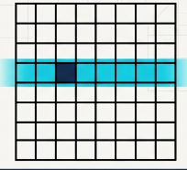
Principios de Localidad
Localidad Temporal
Localidad Espacial
El éxito de un administrador de caché por software depende de que tan bien su estructura interna explote la Localidad Espacial del hardware subyacente

Slide 4
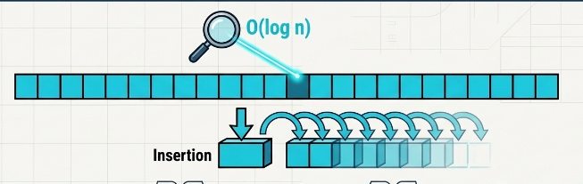
BOOST FLAT MAP
Pares clave-valor almacenados en un bloque único de memoria
Localidad Extrema
Cada lectura carga datos vecinos en la cache L1/L2 del procesador. Altisima Eficiencia física
Búsqueda Rápida
Algoritmo de búsqueda binaria predecible y eficiente
Costo de Mutacion
Las inserciones y eliminaciones exigen el desplazamiento físico y masivo de arreglos en memoria

Slide 5
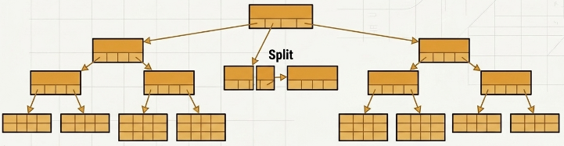
GOOGLE B-TREE
Estabilidad de Mutación
Inserciones O(Log n) consistentes. Las divisiones de nodos (splits) evitan desplazamientos masivos de memoria
Escalabilidad
Mantiene el rendimiento algorítmico predecible en conjuntos de datos gigantescos
Penalización de hardware
Alta sobrecarga por saltos de punteros. Destruye la localidad espacial al dispersar datos físicamente

